Slide 1
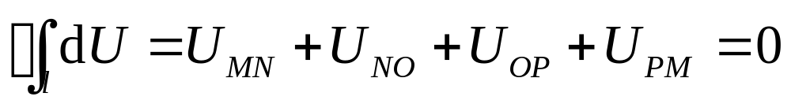
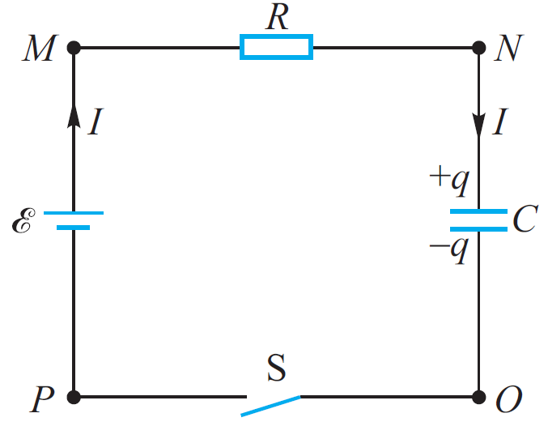
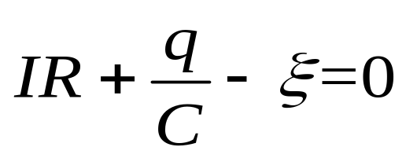

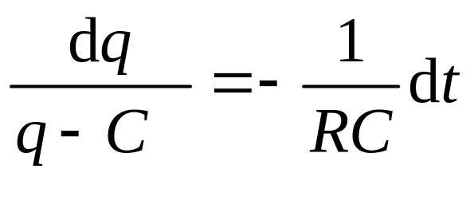
一 电容器的充电
回路上各电势降之和为零：
t时刻：

Slide 2
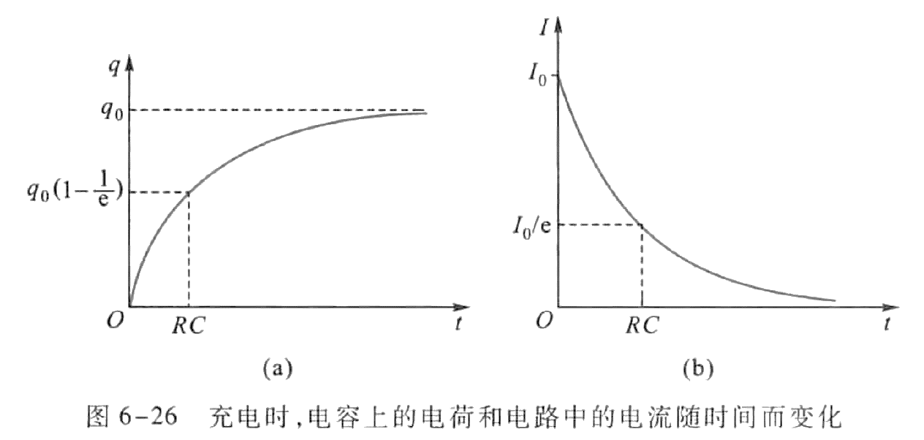
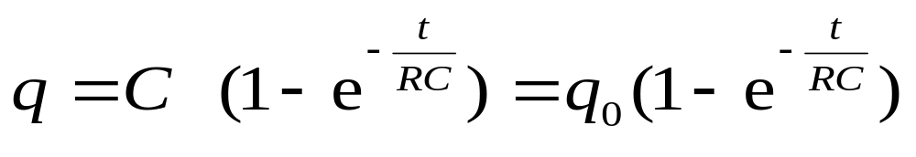
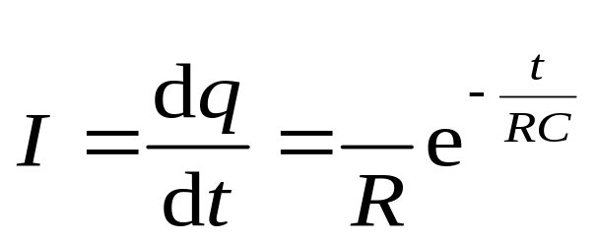

电荷量：
电流：
（时间常量： ）

Slide 3
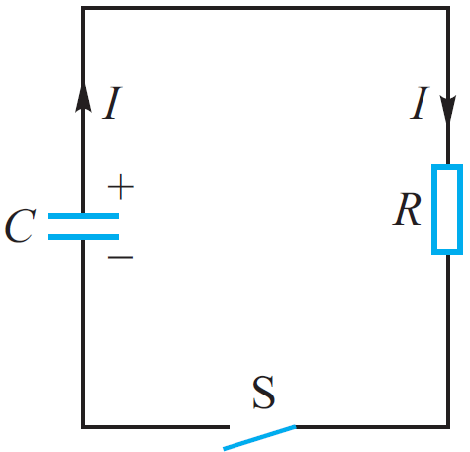
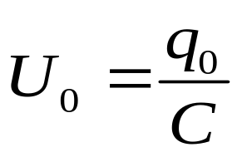
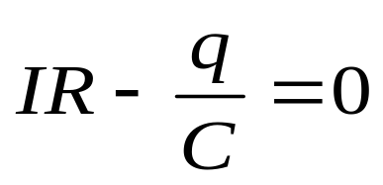
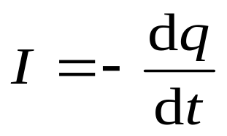
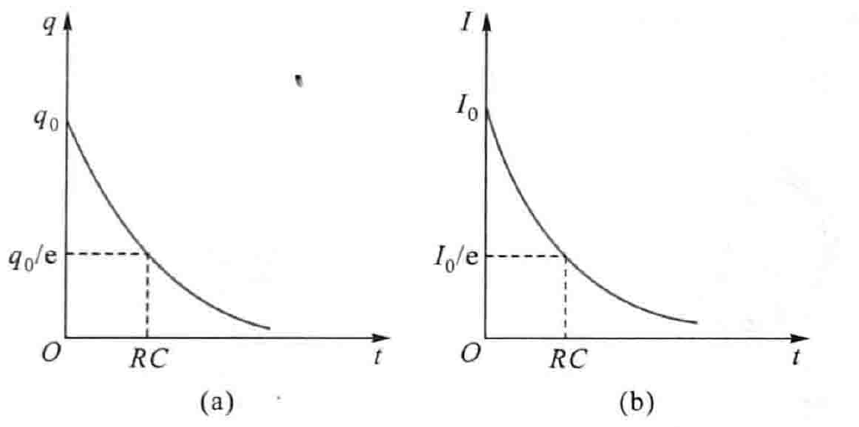
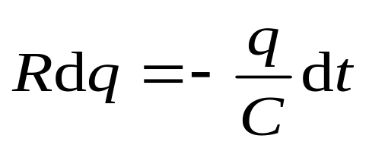
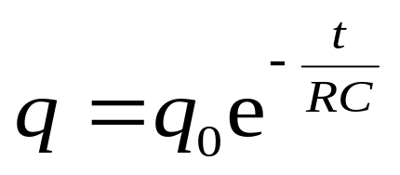
二 电容器的放电
电荷量：
(0时刻)

Slide 4
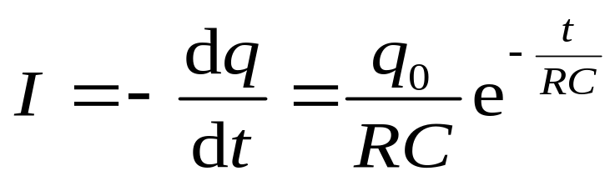
二 电容器的放电
电流：

Slide 5
选择进入下一节：
6-0 教学基本要求
6-1 静电场中的导体
6-2 静电场中的电介质
6-3 电位移 有介质时的高斯定理
6-4 电容 电容器
6-5 静电场的能量 能量密度
* 6-6 电容器的充放电
* 6-7 静电的应用

